Slide 1
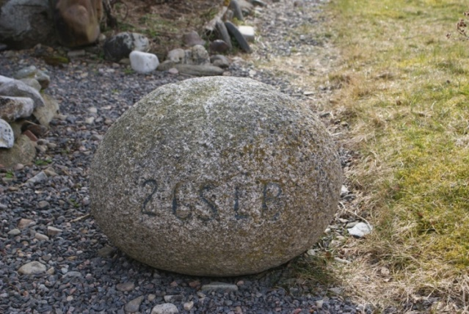
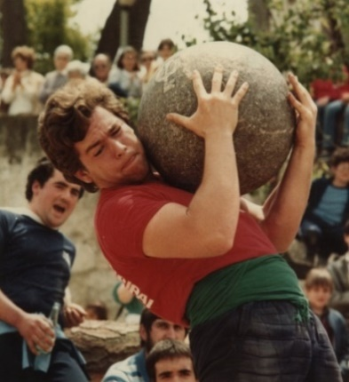
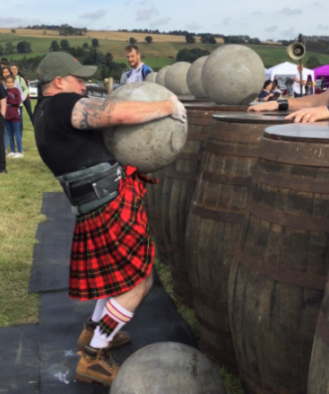
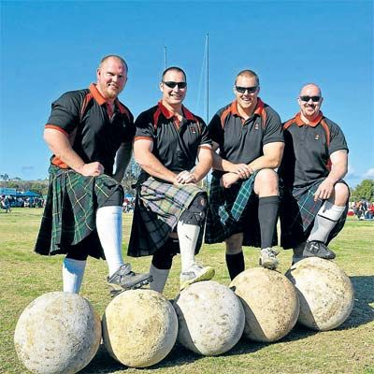
ميَذووي بةرزكردنةوةي قورسایی: ث.ي هاودير دلشاد
بةرزكردنةوةي قورسايي و كيَش لة ميَذووي مرؤظايةتيدا ثيَشينةيةكي دوور ودريَذي هةية. هةروةها ميَذوويةكي دةولَةمةندي هةية بؤ زؤربةي شارستانييةتيةكان و هؤزة جياوازةكان لة ميَذوو كؤنةكان دا، لةكؤنةوة راهيَناني بةرزكردنةوةي قورسايي ئةنجام دةدرا لة شارستانيَتية كؤنةكاني ميسر و يؤناني و ضيني و وادي رافيدةين. هةنديَك سةرضاوة ئاماذة بةوة دةكةن كة كةلوثةلي دروست كراو لة برؤنز لةلايةن شويَنةوارناسةكانةوة دؤراوة كة ميَذووةكةي دةطةريَتةوة بؤ سالَي 5000 ثيَش زاييني، كةهيض جياوازييةكيان لةطةل دامبلَةكاندا نيية كة كة ئةمرؤ بةكاري دةهيَنين.

Slide 2
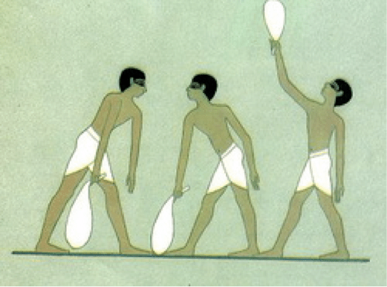
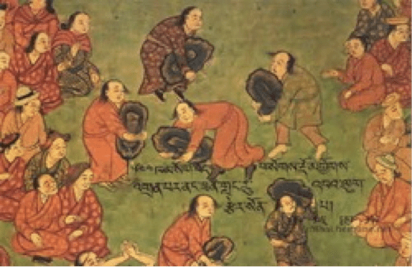
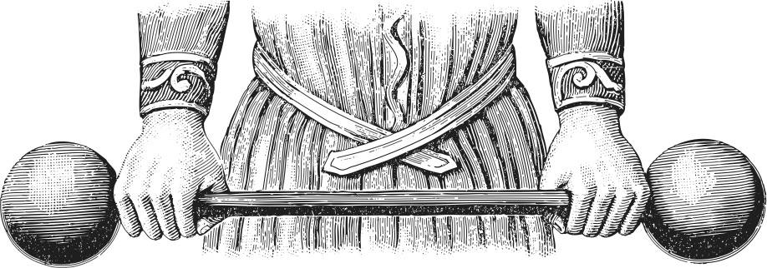
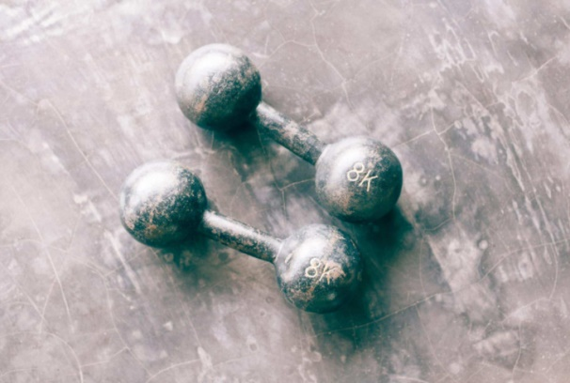
لة ضةرخي ناوةراستدا بةتايبةت لة ولآتاني ئةوروثي كة نويَنةري سةرةتاي سةرضاوةي وةرزشي بةرزكردني قورسايي مؤديَرن بوو. كةوا كيَش و قورسايي بةكارهيَنرا بةمةبةستي راهيَناني تايبةت وبةمةبةستي نمايشي تايبةت ياخود ثيَشبركيَ لة بؤنةيةكي دياريكراو. دامبل بة شيَوةي جياواز و مةبةستي جياواز دروست دةكرا و دواتر بة تيَثةربووني كات زياتر ثةرةي سةند.

Slide 3
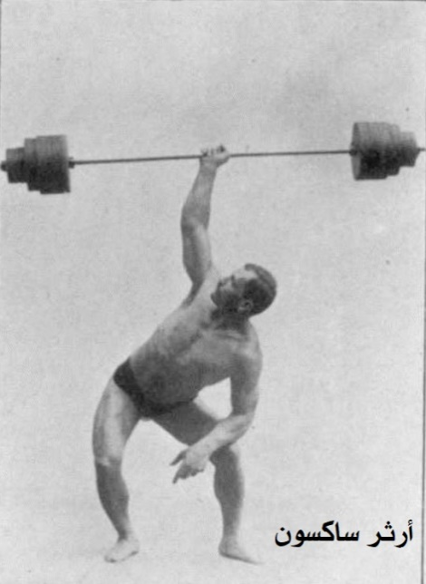
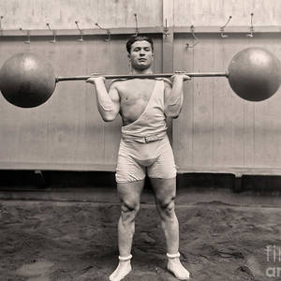
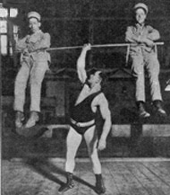
دةكريَ سةرضاوةي ثيَشبركيَي بةرزكردنةوةي قورسايي مؤديَرن بدؤزريَت لة ثياوة بةهيَزةكاني سةدةي هةذدة و نؤزدةهةمدا كة هةلَسان بة ثيَشكةش كردني نمايشيان لة سيرك و شانؤيةكان بؤ سةرسام كردني بينةران بةو هيَزةي كةهةيتيان وةك (يوجين ساندو و ئارسةر ساكسؤن) لة ئةلمانياوة، (جورج هاكنشميت) لة رووسياوة، (لويس ئةثؤلؤن) لة فةرنساوة. دواي ئةوة بوو بة هةوةسيَك لاي خةلَك كة لاسايي ثالَةوانةكانيان بكةنةوة، كة لةو سةردمةدا ناوبانطيان هةبوو.

Slide 4
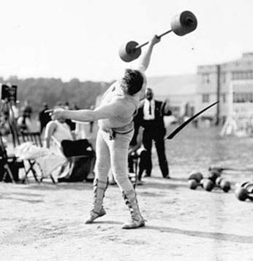
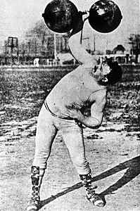
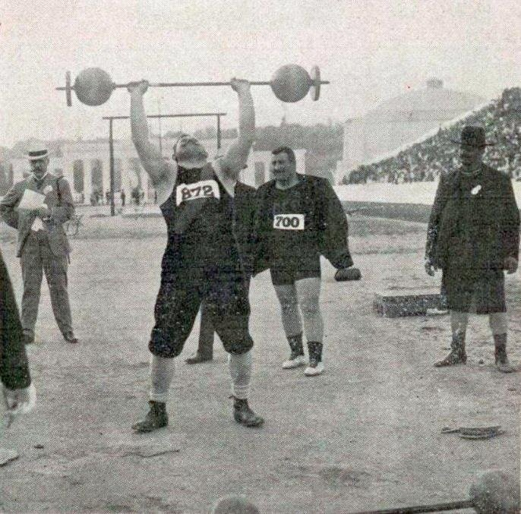
بةهاتني سالَي 1891 يةكةم ثيَشبركيَي جيهاني بؤ بةرزكردنةوةي قورسايي ئةنجامدرا لة لةندةن، حةوت وةرزشوان لة شةش وولآت بةشدارييان كرد. يةكةم ثالَةواني جيهاني سةرخرا كةوا (ليفي لورانس ئيَدوارد) لة بةريتانيا نازناوي ثالَةواني جيهاني بةدةست هيَنا لة بةرزكردني قورسايي بؤ هةواداران. ئةو كاتة بةرزكةرةوةي قورسايي بةثيَي كيَش ثؤليَن نةكرابوون. لة سالَي 1896 يارييةكاني ئؤلؤمثي لة ئةسيناي زيندوو كراوة و بةرزكردنةوةي قورسايي بةشيَك بوو لة بةرنامةي يةكةم ياريية ئؤلؤمثيةكان لة ضةرخي مؤديَرن، كةوا شةش ياريزان لة ثيَنج ولآتةوة بةشدارييان كرد. لة ئؤلؤمثياي سالَي 1900 دا ديار نةما و لةسالَي 1904 دووبارة دةركةوتةوة، بةلآم دواتر يارييةكة تا سالَي 1920 راطيرا لة بةشداركردني يارييةكاني ئؤلؤمثي.

Slide 5
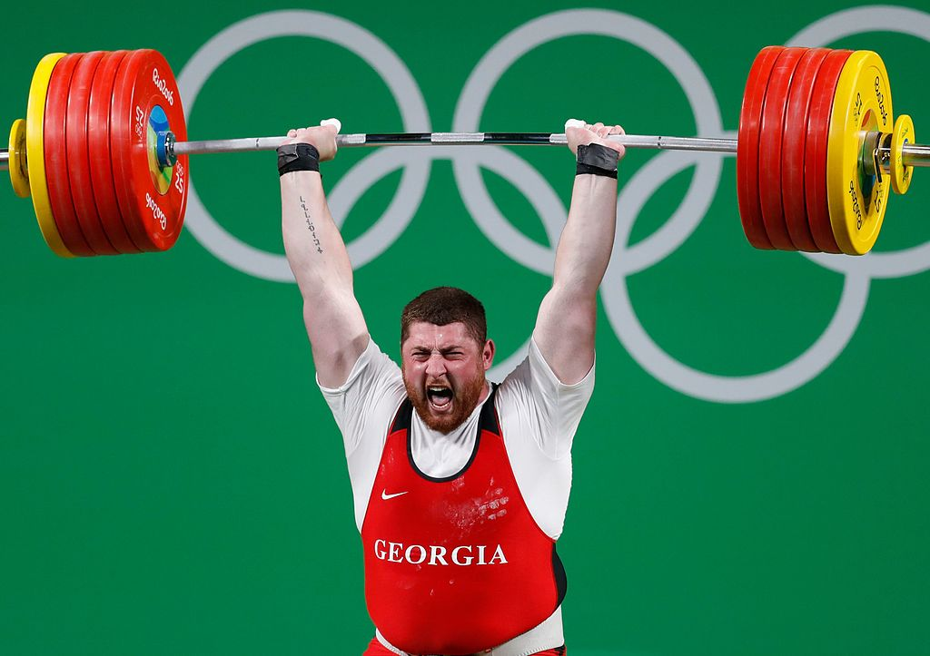
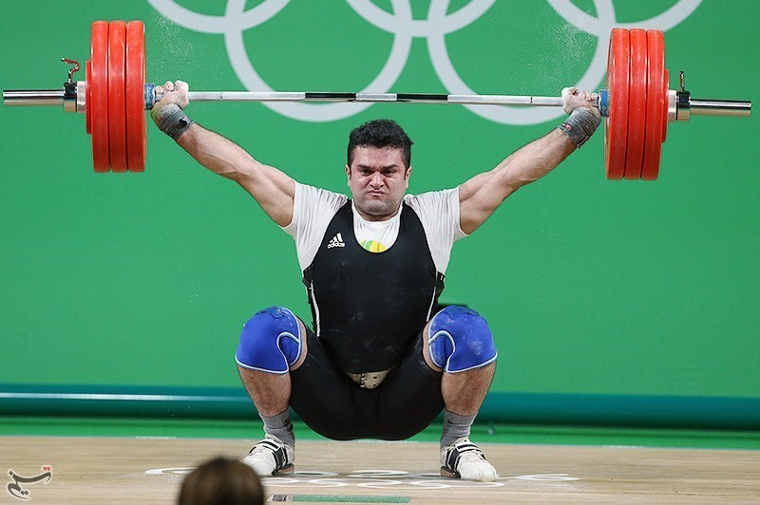
بؤ يةكةمجار كيَشةكان بؤ سيَ ئاست ثؤليَن كرا (70 كغم كيَشي سووك، 80 كغم بؤ كيَشي ناوةند ، سةروي 80كغم كيَشي قورس) ئةمةش لة سالَي 1905 ثؤليَن كران. ثاشان لة سالَي 1913 ثةسةند كرا لةسةر ثيَنج ئاست بؤ كيَشي لةش ( 60 كغم – كيَشي ثةرِة ، 67,5 – كيَشي سووك ، 75 كغم – كيَشي ناوةند، 82.5 كغم – كيَشي قورس ، زياتر لة 82,5 كغم – سةروي قورس).

